Slide 1

Создание пяти необходимых условий для становления и развития одаренности у ребенка
Сармина Светлана Дмитриевна
Учитель ИЗО и технологии,
Педагог- психолог первой категории
Серебряковская СОШ, Серебряково

Slide 2
Саморазвитие, самосовершенствование
Институты, университеты
Специально подготовленные учителя
Спецшколы
Семья
Воспитание и развитие способностей в семье
Пять условий необходимых для развития и поддержки одаренности у детей

Slide 3

Семья (гармоничная , основанная на любви друг к другу и к ребенку,терпеливое отношение к ребенку)
Интеллектуальная, обязательно с одним или двумя высшими образованиями.
«Почемучка», гиперактивность, перфоционизм, трудности в общении, разбор всего, что движется, увлеченность, сверхчувствительность, потребность во внимании взрослых, неприязнь к школе, нетерпеливость, ощущение неудовлетворенности, острота мышления, любознательность, практическая смекалка и т.д.

Slide 4
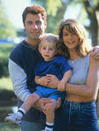
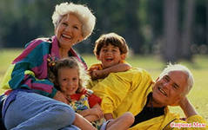
Родители(мама, папа).Наличие высшего образования и высокого интеллекта
Родственники(бабушка, дедушка).Наличие высшего образования и высокого интеллекта
Воспитание , развитие и поддержка ребенка в семье до пяти лет
Воспитание, развитие ребенка в семье самостоятельно без участия дошкольных учреждений(садика, миницентра и т д).Свобода для экспериментирования.

Slide 5
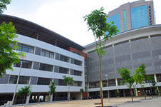
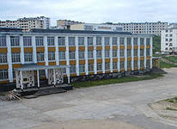
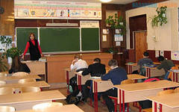
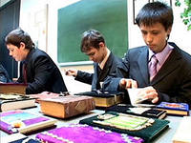
Спецшколы (практическая деятельность соединенная с научно-исследовательской работой).
Специальные классы,
Специальные пособия и литература

Slide 6
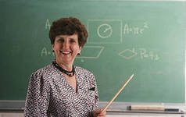
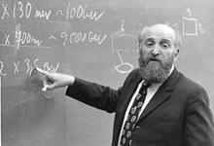
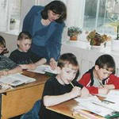
Специально подготовленные учителя(имеющие несколько высших образований и лучше всего разных).
Менторство.
Нестандартное мышление(дивергентное мышление)
Нестандартные уроки(связь с жизнью, теория связанная с практикой на деле, а не виртуально, новые технологии на практике, а не в теории)

Slide 7
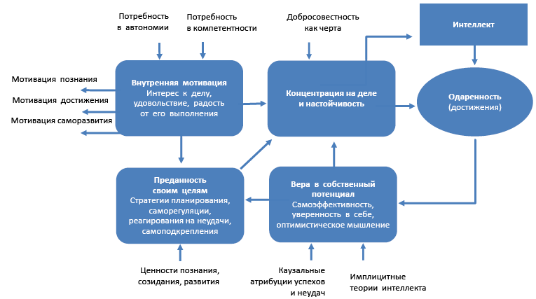
Портрет одаренного ребенка

Slide 8
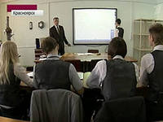
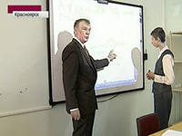
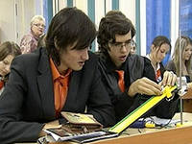
Научные центры(сопровождение и поддержка)
Институты
Университеты( отбор, сопровождение и поддержка одаренных студентов с дальнейшим трудоустройством)

Slide 9

Одаренн
Будущее одаренных детей в наших руках
Институты, университеты. Крыша
Специальные школы и специально подготовленные учителя. Стены
Семья. Фундамент

Slide 10
Постоянное «само»
Самообразование
Самосовершенствование
Саморазвитие
Самопознание

